Slide 1
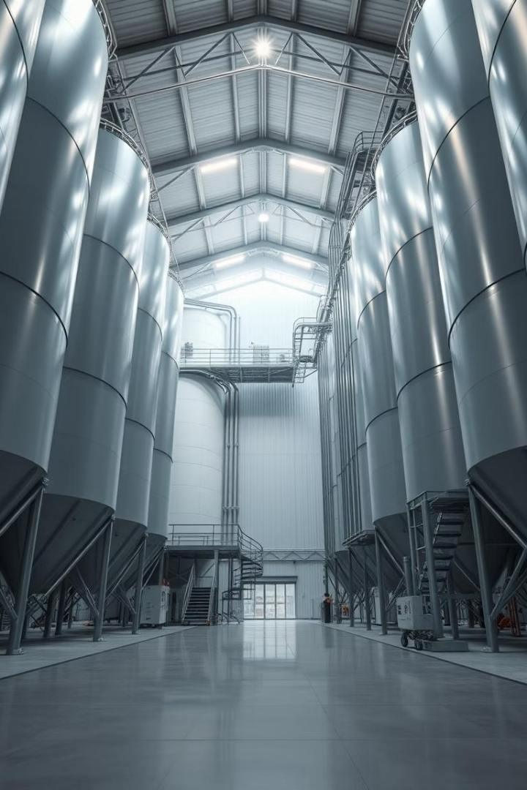

Термодинамический мульти газо анализатор по запаху
Инновационный подход к мониторингу качества хранения зерна.

Slide 2
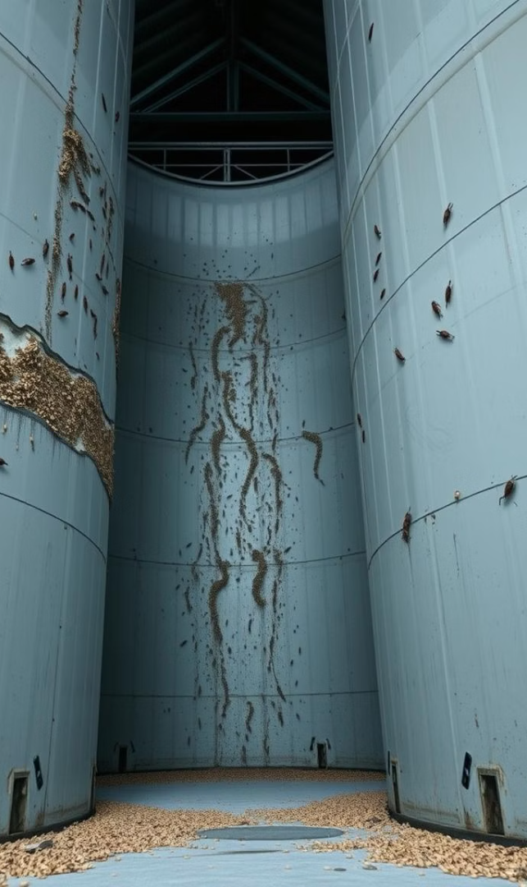

Актуальность проблемы
Значительные потери зерна при хранении.
Необходимость раннего выявления порчи и вредителей.
Ограничения традиционных методов контроля.

Slide 3
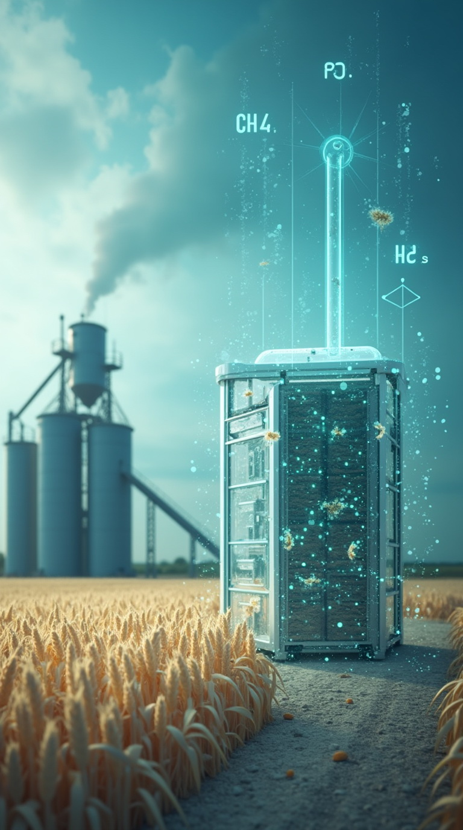



Что такое мульти газо анализатор по запаху?
Множество газов
Измерение концентраций нескольких газов одновременно.
Запаховый профиль
Формирование комплексного "запахового профиля".
Раннее выявление
Выявление нарушений до видимых признаков.
Это устройство позволяет выявлять нарушения условий хранения до появления видимых признаков.

Slide 4
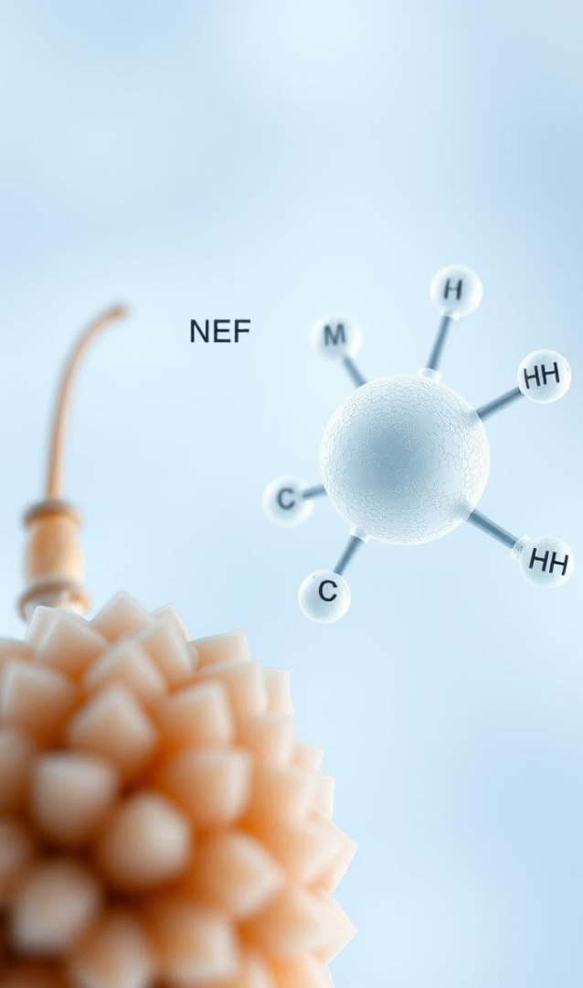
Ключевые газы-индикаторы
Газ
Источник/Сигнал
Значение для мониторинга
Метан (CH₄)
Анаэробная ферментация
Плохая вентиляция, гниение
Сероводород (H₂S)
Разложение органики
Начало порчи
Аммиак (NH₃)
Белковое разложение
Биохимическое разложение
CO₂
Дыхание микроорганизмов
Метаболическая активность
Водород (H₂)
Брожение
Биоактивность

Slide 5
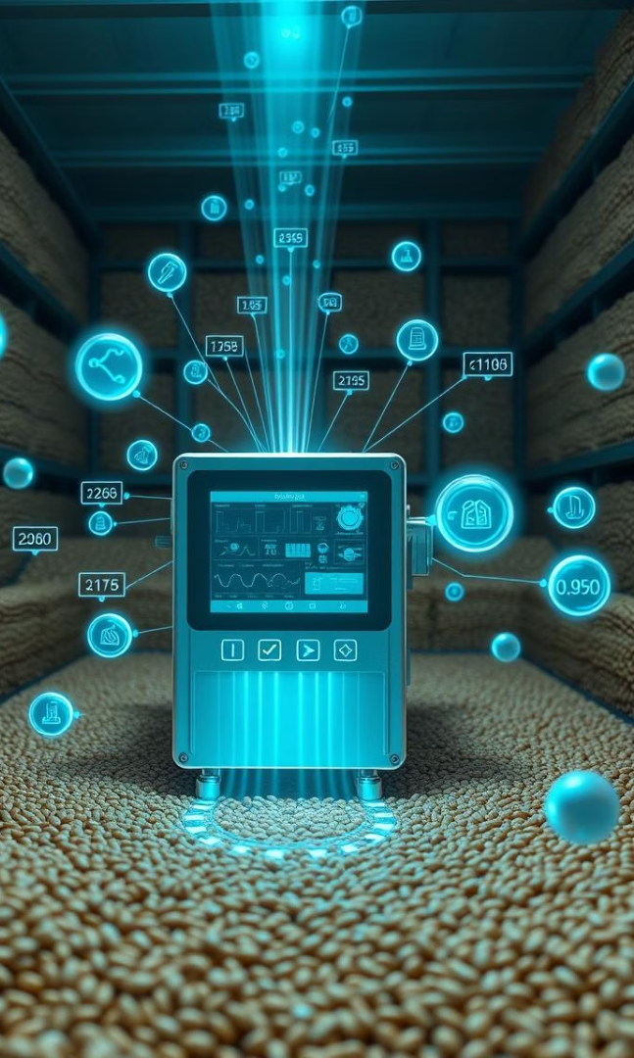




Порча, плесень, анаэробные процессы
Метан (CH₄)
Анаэробная ферментация, недостаточная вентиляция и гниение.
Сероводород (H₂S)
Разложение органики, активность анаэробных бактерий, начало порчи.
Аммиак (NH₃)
Белковое разложение, продукт гниения мочевины.
Углекислый газ (CO₂)
Активное дыхание микроорганизмов, развитие плесени.

Slide 6

Биоактивность и потеря сухой массы
CO₂
Водород (H₂)
Аммиак (NH₃)
Основной индикатор метаболической активности зерна, микроорганизмов и насекомых. Сопровождается потерей сухой массы и снижением качества.
Побочный продукт брожения, указывает на активные биохимические процессы.
Дополнительный признак белкового распада и активности микрофлоры.

Slide 7
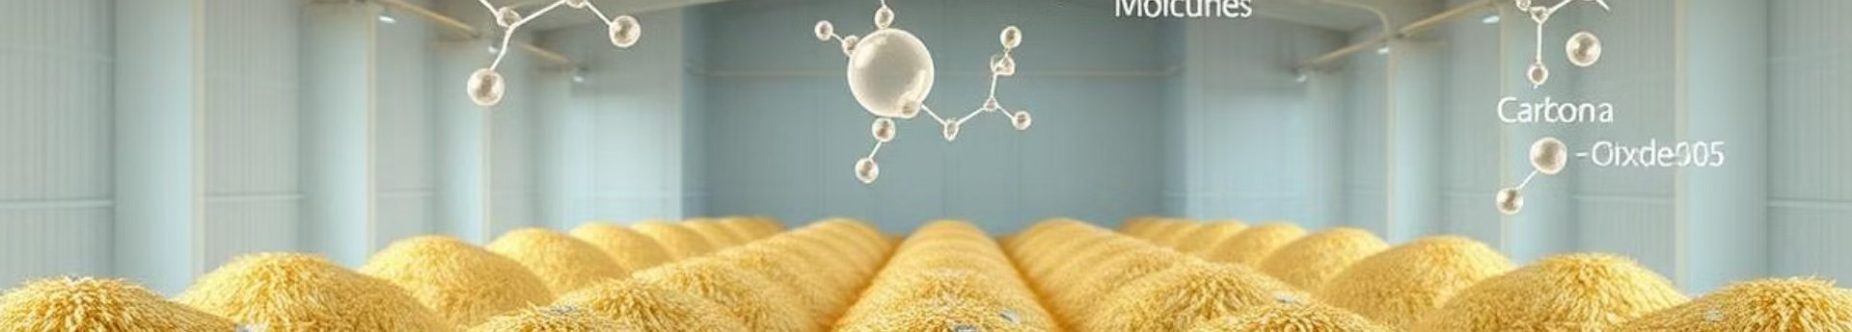
Присутствие грызунов (крысы, мыши)
Запах мочи
Вторичные органические соединения (VOCs)
Особые VOC-профили
Аммиак (NH₃) и органические аминокислоты.
Характерный запаховый след, распознаваемый ИИ.
Выделяются с калом и феромонами.

Slide 8








Преимущества технологии
Комплексная оценка
Ранняя диагностика
Оценка состояния зерна.
Раннее выявление нарушений.
Удаленный мониторинг
ИИ интеграция
Автоматизированный мониторинг.
Анализ VOC-профиля.
Технология обеспечивает точную и своевременную диагностику.

Slide 9

Научная обоснованность и эффективность
Научная обоснованность
1
Использование газов-индикаторов.
VOC-профили - современный тренд.
Применение ИИ повышает точность.
Эффективность
2
Предотвращение потерь.
Повышение безопасности и качества.
Перспективы внедрения.

Slide 10
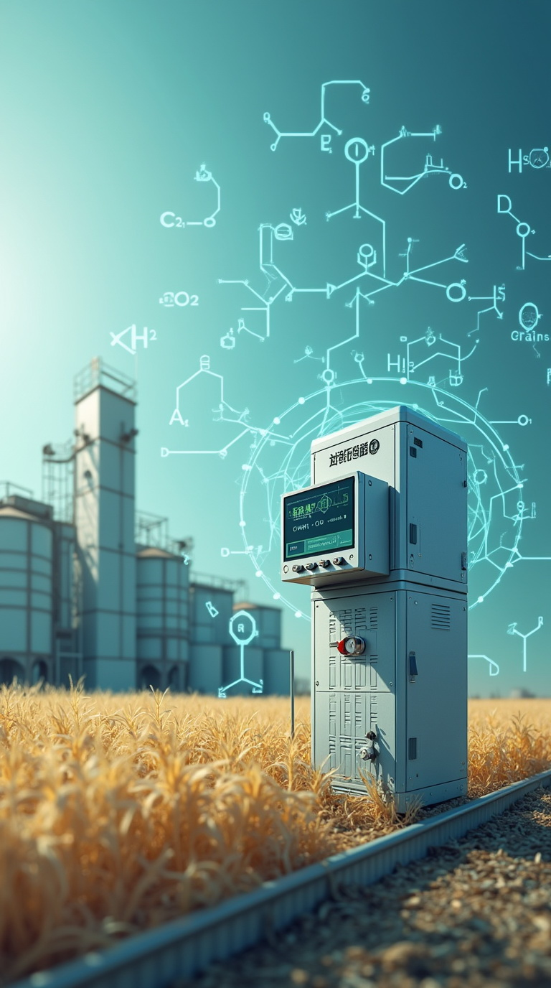



Будущее мониторинга зерна
Оптимизация
1
Повышение эффективности хранения.
Профилактика
2
Предотвращение порчи зерна.
Инновации
3
Новые подходы к мониторингу.
Термодинамический мультигазоанализатор – ключ к безопасному хранению зерна.

Slide 11
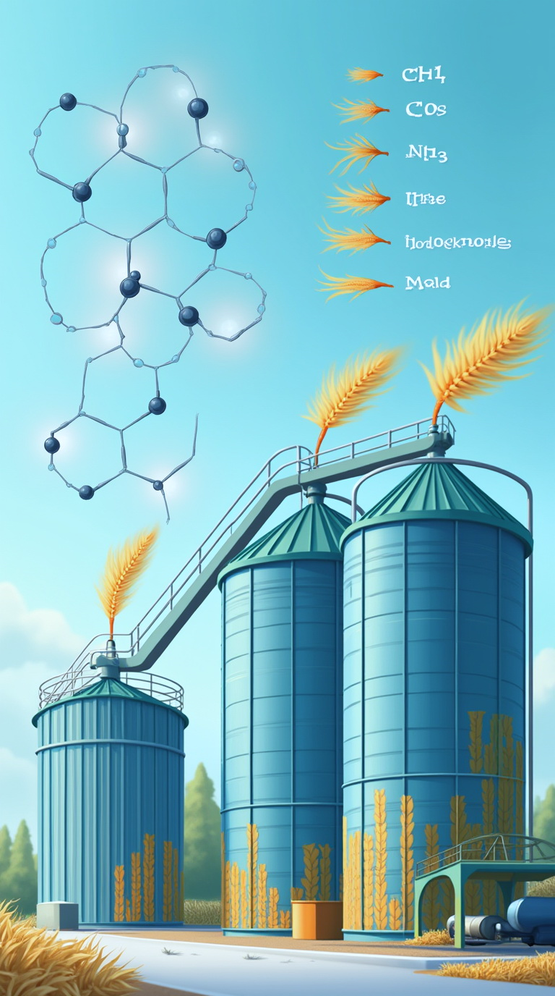
OderSense – лучший выбор!
Минимизируйте потери зерна: обнаруживайте порчу, биологическую активность и вредителей на самой ранней стадии — до того, как они нанесут серьезный ущерб. Опережайте проблемы: непрерывный мониторинг в режиме реального времени обеспечивает мгновенные оповещения, позволяя быстро и эффективно реагировать. Обеспечьте качество и безопасность: поддерживайте оптимальные условия хранения, сохраняйте качество зерна и соблюдайте строгие стандарты безопасности пищевых продуктов. Экономьте время и ресурсы: автоматизированный анализ сокращает количество ручных проверок и человеческих ошибок. Обеспечьте будущее своего бизнеса: внедрите передовые технологии, которым доверяют лидеры отрасли и которые подкреплены научными исследованиями.
Инвестируйте в уверенность, эффективность и спокойствие — выберите термодинамический газовый анализатор запахов уже сегодня!

Slide 12

Наша команда
1. Владислав Властопуло
Директор Harvard Marine, профессор-консультант. Доктор технических наук, автор ряда известных работ, в настоящее время специализируется в области трибологии, экологии и биомедицинской инженерии. Научный директор проекта. 2. Игорь Чаадаев Инженер-исследователь, руководитель экспериментов, программист в области искусственного интеллекта, инженер-электронщик, программист микроконтроллеров, разработчик оборудования для анализа газов. 3. Ольга Цаприка Маркетинг. 4. Андрей Лукашенко Математик, инженер-биофизик. 5. Виктор Михайлов Программист SAAS, IT-специалист.

Slide 13

Список участников
Участник No. * | Название | Страна
1 (Coordinator) | Harvard Marine LLC | Ukraine
Контакты
Email: vlastopulo0722@gmal.com
Телефон: +380-996776823

